Slide 1
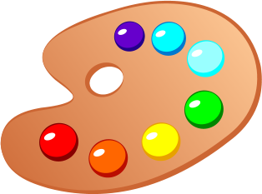
Использование инновационных технологий по изобразительной деятельности с целью улучшения качеств знаний учащихся с ОВЗ.
Воспитатель: Галахова Л.Д.
2013-2014 уч.г.

Slide 2
Это правда! Ну чего же тут скрывать?
Дети любят, очень любят рисовать!
На бумаге, на асфальте, на стене
И в трамвае на окне…
Э. Успенский

Slide 3
Цель педагогической концепции
Является развитие художественно-творческих способностей детей с ОВЗ посредством нетрадиционных изобразительных техник.

Slide 4
Задачи моей педагогической концепции
* Приобщение детей к миру исскуства.
* Создание атмосферы доверия и
заинтересованного детского творчества.
* Формирование творческих способностей
у детей с ОВЗ.
* Формировать у детей изобразительные
навыки.

Slide 5
Как завоевать внимание учеников с ОВЗ?
Для заинтересованности используем:
* картинки
* сюжетные рассказы
* стихи, связанные с поставленной темой
* истории
* загадки
* презентации
* мультфильмы

Slide 6
Для решения данной проблемы считаю необходимым:
* Создание и систематическое обогащение
развивающей среды в классе.
* Овладение инновационными
технологиями рисования с детьми

Slide 7
Элементы технологии ТРИЗ
* Задания на дорисовку, где в соединении
хаотично расставленных точек.
* Игра «Волшебная клякса»
* Задания «Нарисуй настроение»,
«Мои цветные сны» и т.д
* Мнемотаблицы

Slide 8
Нетрадиционные техники рисования позволяют:
* осуществлять индивидуальный подход
* учитывать их желания и интерес в
процессе творчества

Slide 9
Нетрадиционные изобразительные техники способствуют:
* интеллектуальному развитию
* коррекции психических процессов
* повышению уровня зрительно-моторной
коррекции
* коррекции мелкой моторики пальцев рук
* точности и быстроты движения
* умению правильно определять силу нажима
* воспитанию терпения, аккуратности,
внимания
* развитию творческих способностей

Slide 10
Критерии оценивания
1. Высокий
* ребёнок понимает инструкцию
* проявляет интерес к деятельности
* пытается применять полученные знания
* проявляет самостоятельность
2. Средний
* проявляет интерес к деятельности
* требуется помощь педагога в выполнении задания
* недостаточно знает цвета и их оттенки
3. Низкий
* слабый интерес к деятельности
* выполняет работу только в совместной
деятельности
* цвета не знает

Slide 11
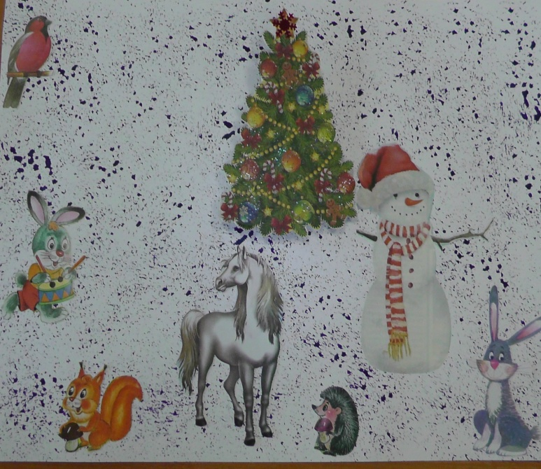
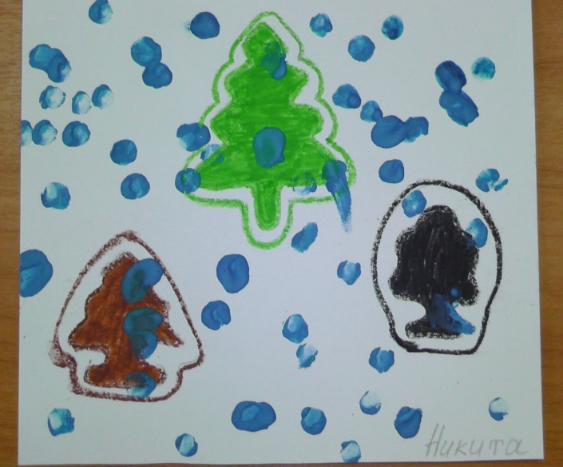
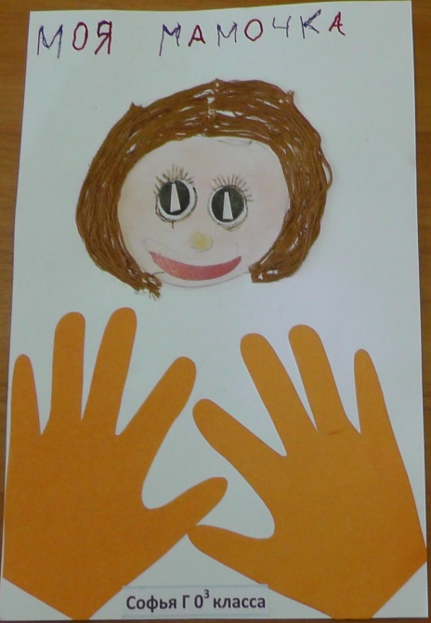
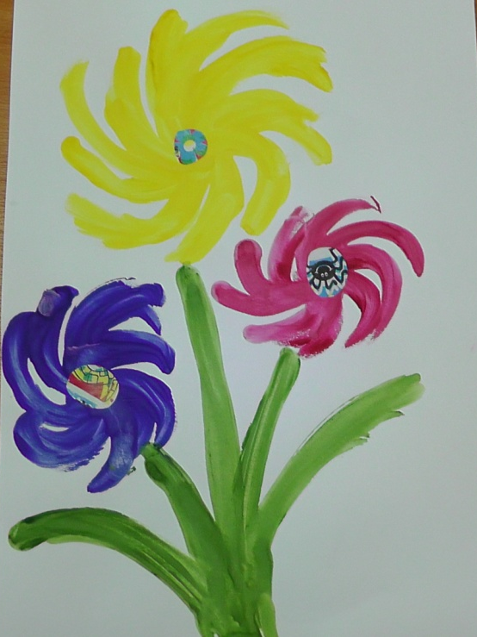
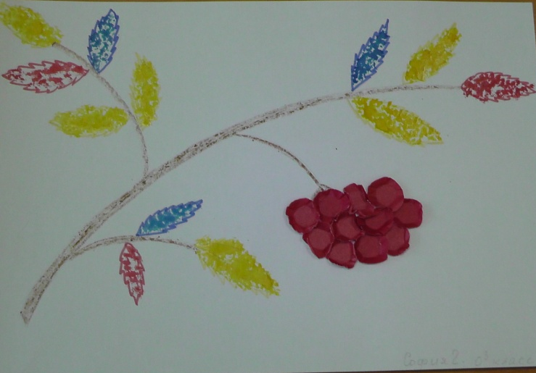

Slide 12
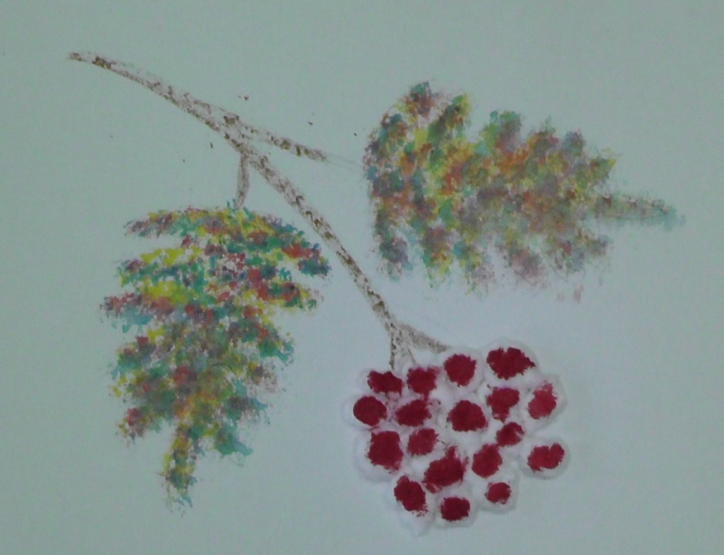
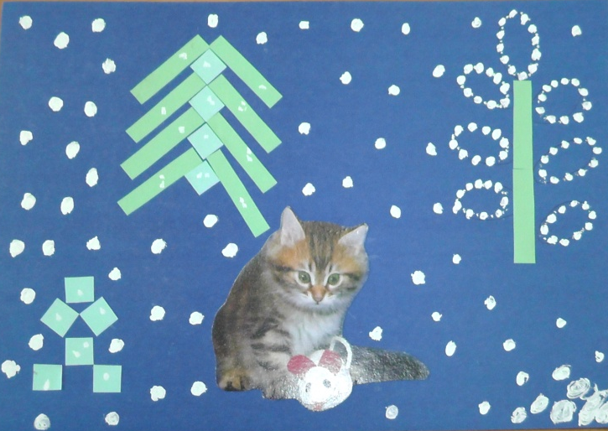
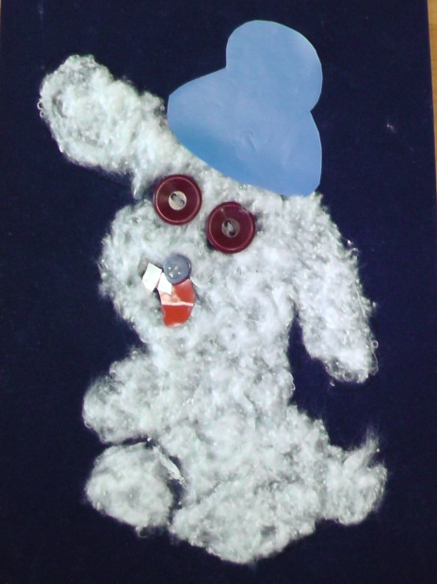
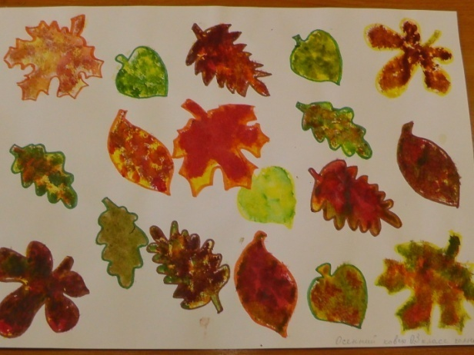
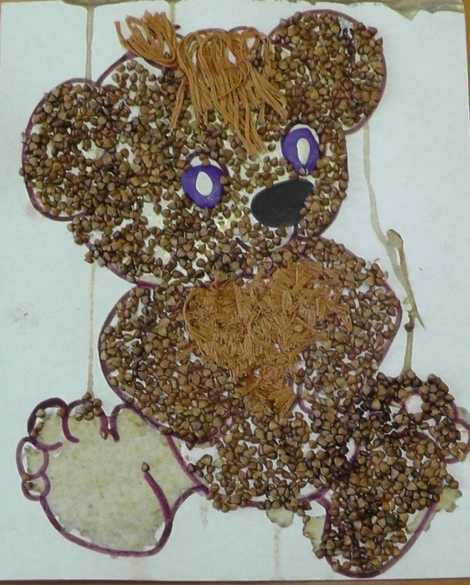
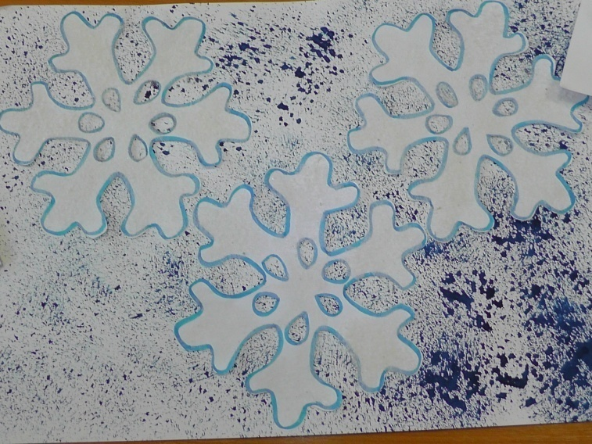

Slide 13
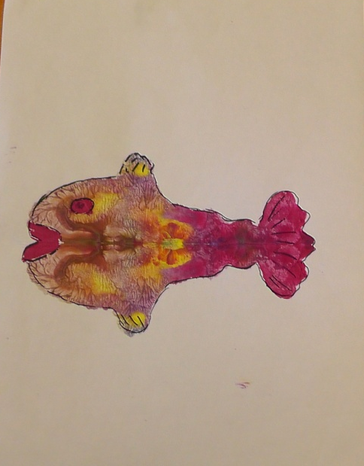
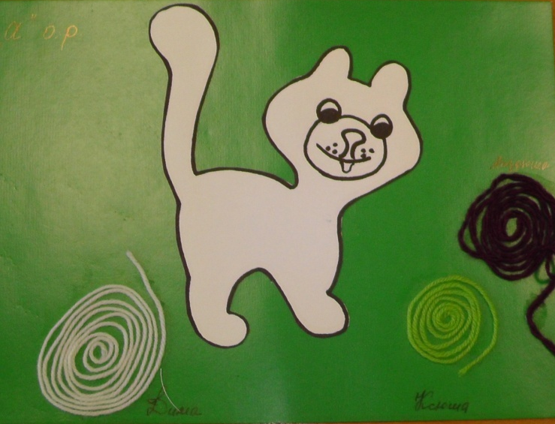
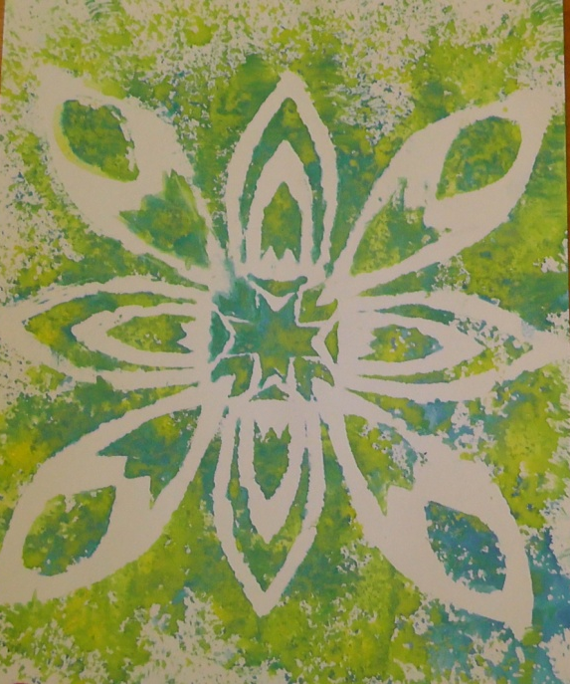
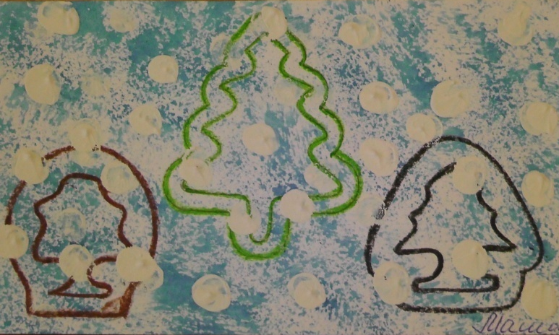
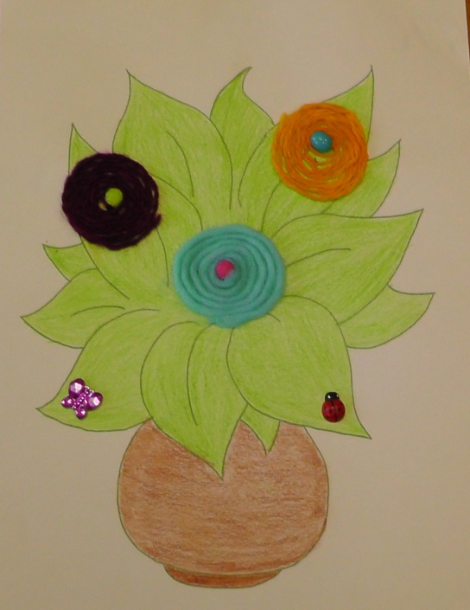
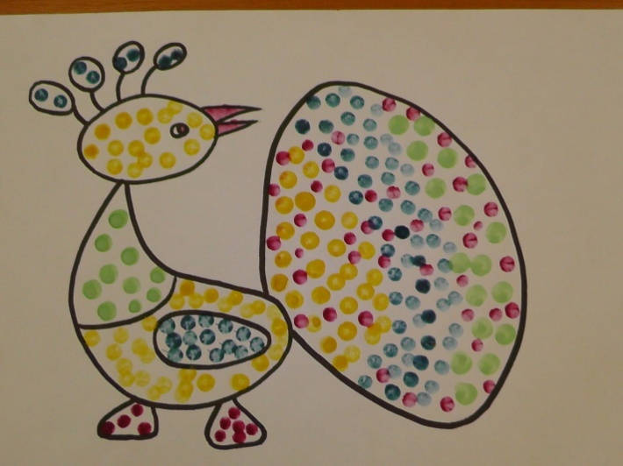

Slide 14
Использование игровых приёмов:
* Упражнения разминка с карандашом и
кисточкой
* Динамические паузы
* Мадам Клякса
* Ниточка просит кисточку научить
рисовать и т.д.

Slide 15
Результаты использования нетрадиционных техник:
* овладение новыми способами
изобразительных техник
* активность и самостоятельность детей
* умение использовать разные приёмы
рисования

Slide 16
Вывод:
Исходя из выше сказанного можно придти к выводу, что окружая детей любовью и добротой, вниманием, можно приобщить
детей к миру прекрасного, развивать у детей художественные способности, сформировать эстетическое отношение
к окружающему миру.

Slide 17
Спасибо за внимание.

